Slide 1
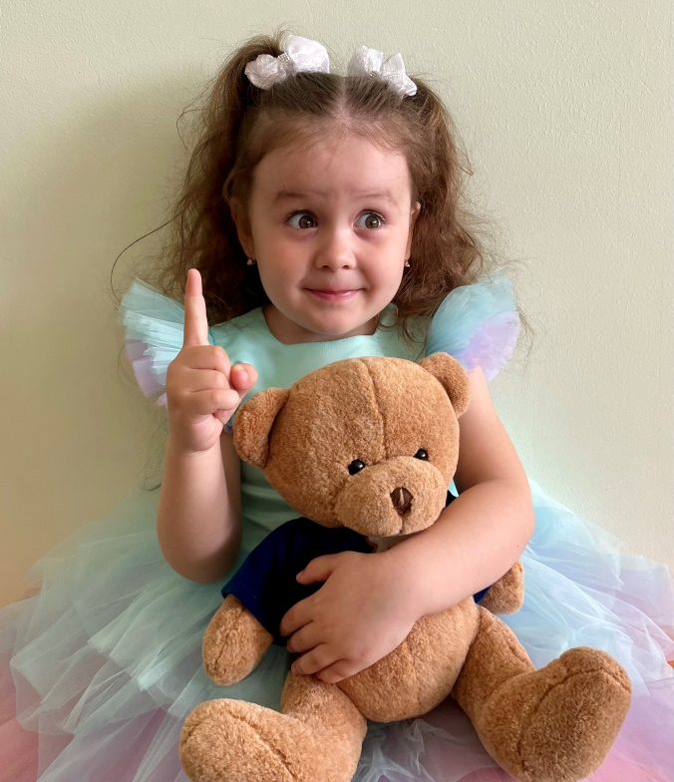
Знаете ли Вы, как организовать двигательную активность детей
4-5 лет?

Slide 2
Основные задачи:
-обогащать двигательный опыт детей,
-формировать физические качества(сила, ловкость, выносливость, гибкость).
-укреплять здоровье ребенка.
-формировать интерес и положительное отношение к занятиям физической культуры.
Решить эти задачи можно с помощью подвижных игр взрослых и малышей.

Slide 3
«Подпрыгни, если…»
Цель игры: упражняться в прыжках на месте, в приседании, развития внимания.
Ход игры: в начале игры родитель обговаривает правила игры с ребенком. Если на вопрос который задал взрослый, ребенок может ответить да, то тогда ребенок подпрыгивает вверх на двух ногах или приседает (выполнения физ. упражнения обговаривается в начале игры).
- «Подпрыгни, если ты сделал сегодня зарядку!»
- «Подпрыгни, если ты на завтрак съел кашу!»
- «Подпрыгни, если тебе пять лет» и так далее.

Slide 4
«Лягушка и цапля»
Цель игры: упражняться прыжкам на двух ногах в даль, развитие координации, внимания.
Ход игры: взрослый мелом рисует на асфальте большой круг - это «болото». Внутри большого круга рисует круги меньшего диаметра -это «кочки». (Маленькие круги должны располагаться близко друг другу, чтобы ребёнок мог спокойно перепрыгивать с одного круга на другой)
На кочках прячется «лягушка», а с берега на неё охотится «цапля». Цапля не может зайти в воду, поэтому пытается поймать лягушку, прыгая с «кочки» на «кочку». Взрослый выполняет роль цапли, а ребенок – лягушки. (Ребенок убегает, прыгая с «кочки» на «кочку», а взрослый догоняет, затем можно поменяться)
Материал подготовила инструктор по физической культуре
Ладыгина Любовь Николаевна

